Slide 1
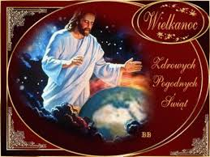
Aby radosne alleluja stało się dla Was symbolem niezwyciężonej miłości i wielkiej wiary, która pomoże Wam pokonać wszystkie trudy życia.
Głębokiego przeżycia Świąt Zmartwychwstania Pańskiego, duchowego ubogacenia i spokoju życzy
s. Prezydent Legionu Maryi Kuria pw. Matki Bożej Anielskiej
Stanisława

